Slide 1
“Educating the mind without educating the heart is no education at all.”¹
-Aristoteles
¹ GoodReads, 2020

Slide 2
Selbstlerneinheit „Mangelhafte Lieferung“ Städt. Berufsschule für Büromanagement und Industriekaufleute Klasse 10 J Mentorin: Regina Thaler
Seminar Theory meets Practice II
Wirtschaftspädagogik, SoSe 2020
Jakob Storfinger / Martina Wiegand
Theresa Henzel
13.07.2020

Slide 3
Agenda
Thema „Mangelhafte Lieferung“
Bedingungsanalyse
Methodische Analyse
Lernziele
Didaktische Analyse
Sachanalyse
Selbstlerneinheit (SLE)
Reflexion & Anpassung SLE
Theresa Henzel
13.07.2020

Slide 4
RAHMENBEDINGUNGEN
Handlungsorientierter Unterricht ¹
Einflussfaktoren auf Lehren mit neuen Medien ²
Berufsschule - Lehrplanrichtlinie Industriekaufmann/-frau ³
Jahrgangsstufe 10
Betriebswirtschaftliche Geschäftsprozesse
Lernfeld 6: Beschaffungsprozesse planen, steuern
und kontrollieren → Störung des Kaufvertrags
Mangelhafte Lieferung / Schlechtleistung ⁴
Ganzheitlich
Schüleraktiv
Schülerorientierung
Produktorientierung
Prozessorientierung
Kognitionspsychologie
Kaufvertragsarten
Mängelarten
Instruktionspsychologie
Mediendidaktik
Rechte & Ansprüche
Rügefristen & -pflichten
Theresa Henzel
13.07.2020
1
¹ Meyer, 2003, S. 214-217
² Blömeke, 2003, S. 58
³ ISB, 2002
⁴ May, 2008, S. 57-62

Slide 5
VORÜBERLEGUNGEN
Bedingungsanalyse
Klassenzusammensetzung: Klasse IK 10 J – Gruppe 1: 8 Schülerinnen & 3 Schüler
Abiturklasse
Altersverteilung: 18-21 Jahre
Ausbildung Industriekaufmann/-frau
SuS erarbeiten sich die Bestandteile und Bearbeitungsschritte einer mangelhaften Lieferung, indem Sie die Informationen zu den Kaufvertragsarten, Mängelarten, Rechte und Rügefristen/-pflichten entnehmen, die Formen situations- und problembezogen nennen, erklären, zuordnen und begründen. Im Anschluss fassen Sie diese in Form einer E-Mail zusammen und reflektieren sich am Ende dazu.
Lernziele
Innerfachlicher Bezug: Kaufvertrag – Störungen des Kaufvertrags
Sachanalyse
Relevanz für Praxis
Aktueller Stand im Lehrplan: Lernfeld 6 - Beschaffungsprozesse planen, steuern und kontrollieren ¹
Bezug der SuS: Relevanz in beruflichen & privaten Alltag
Schwierigkeitsanalyse: Thematische Fülle – Formen, Fristen, Regeln & Gesetze
Didaktische Reduktion
Kaufvertrag mit Eigentumsvorbehalt
SLE: Mangelhafte Lieferung
Lieferungsverzug
Didaktische Analyse
Aktionsformen: Erarbeitend ²
Verlaufsform: Methodischer Grundrhythmus ³
Handlungsorientierter Unterricht
Sozialform: Einzelarbeit
Unterrichtsverfahren: Induktiv
Medien: PowerPoint, MySimpleShow, Testmoz, Feedbackschule, Interaktive Aufgaben
Methodische Analyse
Theresa Henzel
13.07.2020
2
¹ ISB, 2002
² Speth, 2007
³ Meyer, 2020

Slide 6
KONZEPT
Phase AVIVA Inhalt der SLE
Einstieg
Ankommen
Problemstellung i.F. eines Videos:
Modellunternehmen Radl GmbH - Lieferung von Fahrradsätteln & -lenkern
Vorwissen-Aktivierung
Zustandekommen eines Kaufvertrags
Warenannahme der Lieferung
Erarbeitung
Informieren/ Erarbeiten
I. Mängelarten
Übersicht – Zuordnung – Video
II. Rechte & Ansprüche
Informationstext – Zuordnung Schaubild – Hilfs- & Lösungsfeld
III. Rügefristen & -pflichten
Mängelarten nach Erkennbarkeit: Drag & Drop – Lösung im Video
Kaufvertragsarten: Video
Rügefristen & -pflichten: Gesetzestext – Textaufgabe – Hilfs- & Lösungsfeld
IV. Prüfschema: Übersicht
Ergebnis-sicherung
Verarbeiten
Handlungsprodukt: E-Mail
Quiz
Auswerten
Reflexion: Feedbackschule-Umfrage
Theresa Henzel
13.07.2020
3

Slide 7
LERNZUWACHS
Input
Theorie: Unterrichtsgestaltung
Praxis-Implikationen
Theorie: SLE-Gestaltung
Herausforderungen
Fehlende aktive Lehrerrolle
Individuelle Rahmenbedingungen
Kein Kontakt zu SuS
Lernergebnisse im Hintergrund der Umsetzung
Konzept
Durchführung:
eigenständig & ortsunabhängig
Aufbau:
Motivation
Vielfalt aus Medien & Übungsarten
→ Multimodalität & Multicodalität ¹
Kontext: Einbettung in Radl GmbH
Bezug: Eigene E-Mail
Übungseinheit: Perspektivenwechsel
Lernziele
Anpassung an Wissensstand
Taxonomiestufen – Kognitiv ²:
Kenntnis bis Synthese → Operatoren
Fächerübergreifend: Personale
Kompetenz & Sprachförderung
→ Fahrplan & Icons
→ Folienstruktur
→ Prüfschema
→ Lernkarten
Zeitplanung
Hoher thematischer Umfang
Eigenständige Übungseinheit
Differenzierung
Hilfsfelder & -fenster
Individuelle Aufgabenausführung
Lösungen
Lösungsfelder & -fenster
Videos
?
Lösung
Theresa Henzel
13.07.2020
4
¹ Achtenhagen, 2003, S. 86
² Krathwohl, 2002, S. 212

Slide 8
LERNZUWACHS
Balance zwischen klassischem Unterrichtsverlauf & Selbstlerneinheit
Beispiel: Themenerarbeitung der SuS
Anpassung an SLE: Thema offensichtlich
Mangelhafte Lieferung
Balance zwischen Aufnahme aller relevanten Inhalte & Reduktion auf das Wesentliche
Didaktische Reduktion & zeitliche Optimierung
→ Reduktion von Aufgaben, Texten & Gesetzen
Theresa Henzel
13.07.2020
5

Slide 9
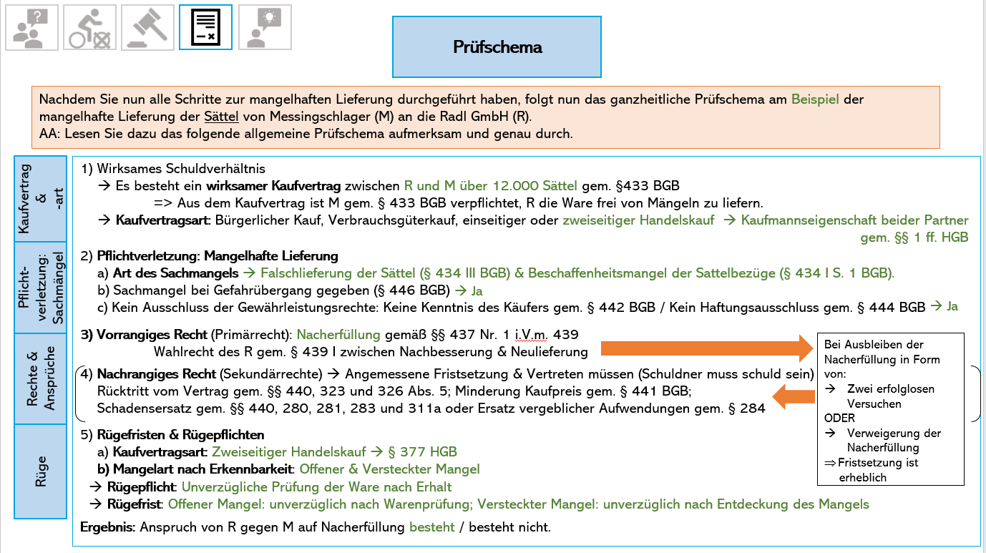
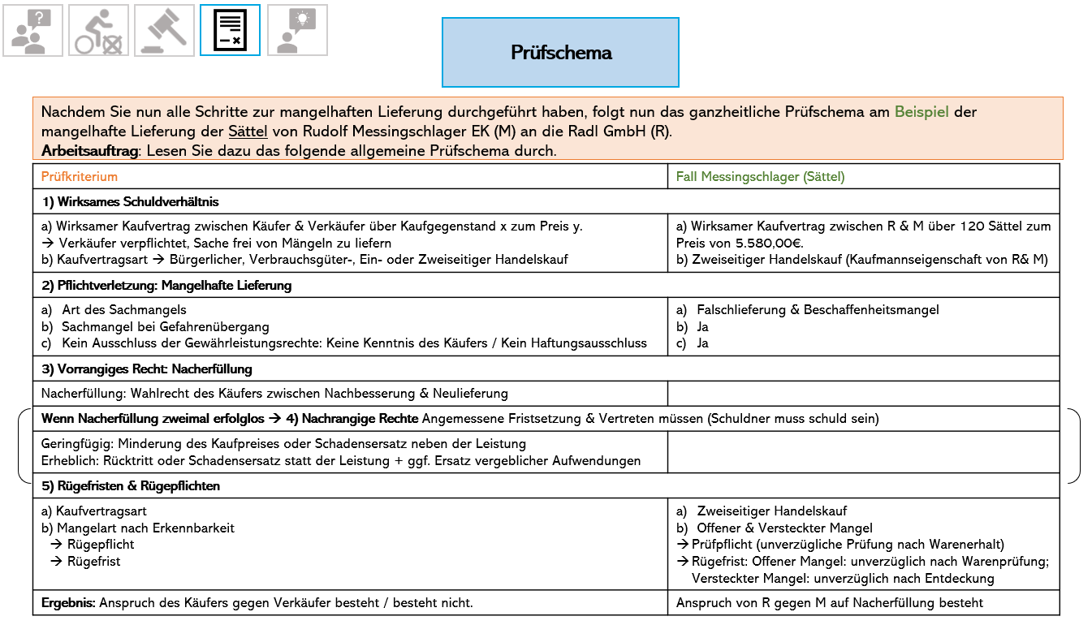
Didaktische Reduktion
1. SLE
2. SLE
Theresa Henzel
13.07.2020
6

Slide 10
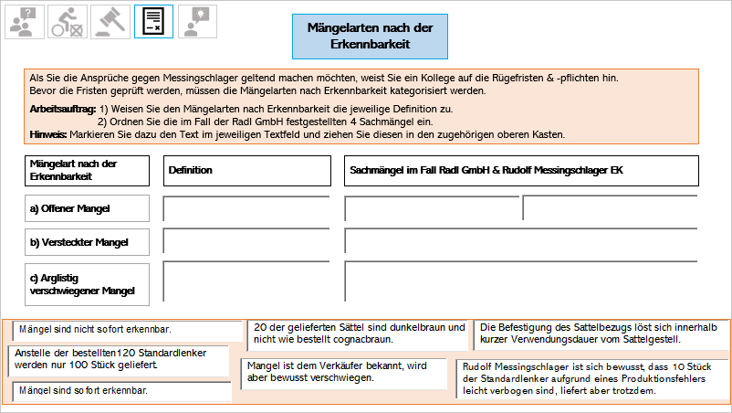
LERNZUWACHS
Balance zwischen klassischem Unterrichtsverlauf & Selbstlerneinheit
Beispiel: Themenerarbeitung der SuS
Anpassung an SLE: Thema offensichtlich
Mangelhafte Lieferung
Balance zwischen Aufnahme aller relevanten Inhalte & Reduktion auf das Wesentliche
Didaktische Reduktion & zeitliche Optimierung
→ Reduktion von Aufgaben, Texten & Gesetzen
Ausführliche Erklärung der Aufgaben & Lösungen
- Klare & kurze Formulierung von Aufgaben u.
Lösungen
- Kürzung von Gesetzes- & Aufgabentexten
Theresa Henzel
13.07.2020
7

Slide 11
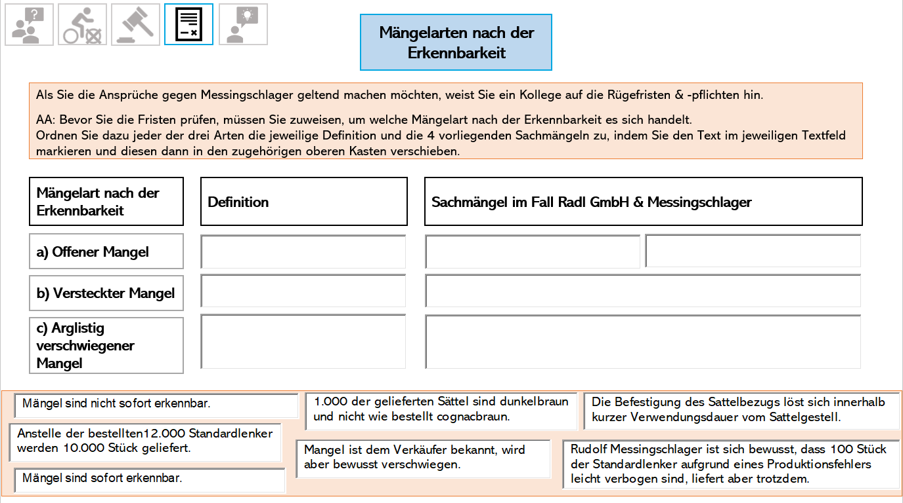
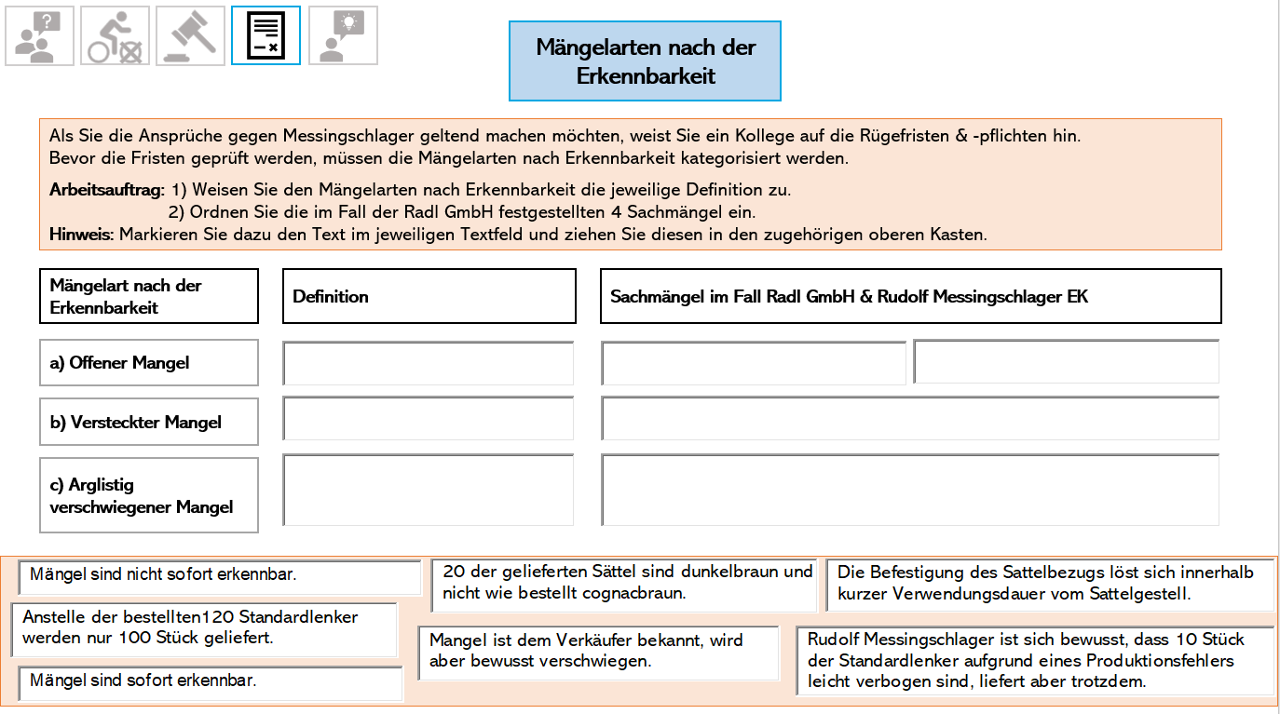
Aufgabenformulierung
1. SLE
2. SLE
Theresa Henzel
13.07.2020
8

Slide 12
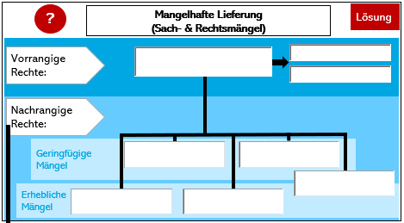
LERNZUWACHS
Balance zwischen klassischem Unterrichtsverlauf & Selbstlerneinheit
Beispiel: Themenerarbeitung der SuS
Anpassung an SLE: Thema offensichtlich
Mangelhafte Lieferung
Balance zwischen Aufnahme aller relevanten Inhalte & Reduktion auf das Wesentliche
Didaktische Reduktion & zeitliche Optimierung
→ Reduktion von Aufgaben, Texten & Gesetzen
Ausführliche Erklärung der Aufgaben & Lösungen
- Klare & kurze Formulierung von Aufgaben u.
Lösungen
- Kürzung von Gesetzes- & Aufgabentexten
Fokus: Inhalt + Darstellungen
→ mysimpleshow-Stimme
Fokus: Auditiv
→ Authentizität durch eigene Stimme
Hinweis auf technische Anforderungen in erster Inhaltsfolie verpackt
Extra Hinweis-Folie bzgl. Aktivierung der Bearbeitung & Inhalte
Theresa Henzel
13.07.2020
9

Slide 13
Technische Anforderungen
1. SLE
2. SLE
Testdurchlauf mit SuS
Entwicklung Grundkonzept
Theresa Henzel
13.07.2020
10

Slide 14
REFLEXION
Didaktische Reduktion
Möglichkeiten & Schwierigkeiten neuer Medien
Bezug SuS
Theresa Henzel
13.07.2020
11

Slide 15
LITERATURVERZEICHNIS
Achtenhagen, F. (2003). Lerntheorien und Medieneinsatz: Bedingungen und Möglichkeiten einer Steigerung des Lernerfolgs. In R. Keil-Slawik & M. Kerres (Hrsg.), Wirkungen und Wirksamkeit Neuer Medien in der Bildung (S. 85-113). Münster et al.: Waxmann.
Blömeke, S. (2003). Lehren und Lernen mit neuen Medien – Forschungsstand und Forschungsperspektiven. Unterrichtswissenschaft (31), 57-82.
Busch, M. (2019). 55 Webtools für den Unterricht. Einfach, konkret, step-by-step. (3. Aufl.). Augsburg: Auer Verlag.
GoodReads (2020). Aristotle Quotes. Gefunden am 01.07.2020 unter https://www.goodreads.com/quotes/95080-educating-the-mind-without-educating-the-heart-is-no-education.
ISB (2002). Lehrplanrichtlinien für die Berufsschule. Fachklassen Industriekaufmann/Industriekauffrau. Gefunden am 27.05.2020 unter https://www.isb.bayern.de/berufsschule/lehrplan/berufsschule/lehrplan-lehrplanrichtlinie/wirtschaft-und-verwaltung/485/.
Krathwohl, D. (2002). A Revision of Bloom‘s Taxonomy: An Overview. Theory into Practice (41(4)), 212-218.
May, H. (2008). Ökonomie für Pädagogen. (14. Aufl.). München: Oldenbourg Wissenschaftsverlag.
Meyer, H. (2002). Unterricht analysieren, planen und auswerten. In H. Kiper, H. Meyer, & W. Topsch (Hrsg.), Einführung in die Schulpädagogik, (S. 147-156). Berlin: Cornelsen Scriptor.
Meyer, H. (2003). UnterrichtsMethoden. I: Theorieband. Darmstadt: Wiss. Buchges.
Speth, H. (2007). Theorie und Praxis des Wirtschaftslehreunterrichts. Eine Fachdidaktik. (9. Aufl.). Rinteln: Merkur.

Slide 16
QUELLENVERZEICHNIS SLE I
Academic (2020). Einseitiger Handelskauf. Gefunden am 03.06.2020 unter https://deacademic.com/dic.nsf/dewiki/379857
Albers, H.-J., Eifer, E. & Tschaffon, D. (2018). Wirtschaft-Recht-Beruf. (13. Aufl.). Berlin: Europa-Lehrmittel. (S. 94 ff.)
Apple (2020). iPhone 11. Gefunden am 04.06.2020 unter https://www.apple.com/de/shop/buy-iphone/iphone-11/6,1%22-display-128gb-gr%C3%BCn
Berwanger, J. (2020). Handelskauf. Gefunden am 02.06.2020 unter https://wirtschaftslexikon.gabler.de/definition/handelskauf-35343
Billiger.de (2020). Apple iPhone 11 64GB Grün. Gefunden am 04.06.2020 unter https://www.billiger.de/products/1644953198-apple-iphone-11-64gb-gruen
Bitter, G. (2002). Prüfungsschemata zum neuen Kaufrecht. Gefunden am 11.06.2020 unter https://www.jura.uni-mannheim.de/media/Lehrstuehle/jura/Bitter/Dateien/Vortraege/7/3_434_schema_neu.pdf
Bürgerliches Gesetzbuch (2020). § 433 BGB Vertragstypische Pflichten beim Kaufvertrag. Gefunden am 29.05.2020 unter https://www.buergerliches-gesetzbuch.info/bgb/433.html
Bürgerliches Gesetzbuch (2020). § 434 BGB Sachmängel. Gefunden am 29.05.2020 unter https://www.buergerliches-gesetzbuch.info/bgb/434.html
Bürgerliches Gesetzbuch (2020). § 435 BGB Rechtsmangel. Gefunden am 29.05.2020 unter https://www.buergerliches-gesetzbuch.info/bgb/435.html
Bürgerliches Gesetzbuch (2020). § 437 BGB Rechte des Käufers bei Mängeln. Gefunden am 08.06.2020 unter https://www.buergerliches-gesetzbuch.info/bgb/437.html
Bürgerliches Gesetzbuch (2020). § 440 BGB Besondere Bestimmungen für Rücktritt und Schadensersatz. Gefunden am 09.06.2020 unter https://www.buergerliches-gesetzbuch.info/bgb/440.html
Bundeszentrale für politische Bildung (bpb) (2016). Kauf. Duden Wirtschaft von A bis Z: Grundlagenwissen für Schule und Studium, Beruf und Alltag. (6. Aufl.). Mannheim: Bibliographisches Institut 2016. Lizenzausgabe Bonn: Bundeszentrale für politische Bildung 2016. Gefunden am 05.06.2020 unter https://www.bpb.de/nachschlagen/lexika/lexikon-der-wirtschaft/19956/kauf
Deurag (2018). Mangelhafte Lieferung – Rechte des Verkäufers bei Mängeln. Gefunden am 26.05.2020 unter https://www.deurag.de/blog/mangelhafte-lieferung/
Firma.de (2019). Die Rügepflicht im HGB: Von der Untersuchung bis zur Mängelanzeige. Gefunden am 26.05.2020 unter https://www.firma.de/unternehmensfuehrung/die-ruegepflicht-im-hgb-von-der-untersuchung-bis-zur-maengelanzeige/
FeedbackSchule (2020). Fragebogen. Gefunden am 12.06.2020 unter www.feedbackschule.de/fragebogen
Handelsgesetzbuch (2020). § 377 HGB. Gefunden am 08.06.2020 unter https://handelsgesetzbuch.net/paragraph-377

Slide 17
QUELLENVERZEICHNIS SLE II
Hollandbikeshop (2020). Monte Grappa Fahrradsattel Frontiers Klassisch Leder Cognac. Gefunden am 05.06.2020 unter https://hollandbikeshop.com/de-de/sattel-sattelstutzen/hbs-fahrradsattel/hbs-tourensattel/monte-grappa-fahrradsattel-frontiers-klassisch-leder-cognac/
Küpper-Morawietz, N. (2016). Handels- und Gesellschaftsrecht. Vorlesung und Übung.
Leupold, A.-M. (2017). Gewährleistung: Das müssen Betriebe bei Warenlieferungen beachten. Gefunden am 04.06.2020 unter https://www.handwerk.com/paragraf-377-hgb-so-pruefen-und-ruegen-sie-richtig
Material für den Unterricht an Berufskolleg (MUBk) (2008). Arten des Kaufvertrages. Gefunden am 04.06.2020 unter https://www.mubk.de/bildungsgaenge/bs/pk/faecher/bw/kap7/bw07_4.htm#:~:text=Einseitiger%20Handelskauf,Verbrauchsg%C3%BCterkauf%20(%C2%A7%20474%20BGB).
May, H. (2009). Didaktik der ökonomischen Bildung. (7. Aufl.). München: Oldenbourg Wissenschaftsverlag
May, H. (2008). Ökonomie für Pädagogen. (14. Aufl.). München: Oldenbourg Wissenschaftsverlag.
My Simple Show. Gefunden am 29.05.2020 unter https://www.mysimpleshow.com/de/
Permanent Fahrrad (2020). Retro Aluminium Fahrrad Lenker Silber. Gefunden am 05.06.2020 unter https://www.permanent-fahrrad.de/Retro-Aluminium-Fahrrad-Lenker-silber
Rechtswörterbuch (2020). Rechtsmangel. Gefunden am 12.06.2020 unter https://www.rechtswoerterbuch.de/recht/r/rechtsmangel/
Testmoz (2020). Quizerstellung. Gefunden am 13.06.2020 unter https://testmoz.com/
Universität Würzburg (2020). Einstieg in eine Mängelrechteklausur – Rechte des Käufers bei Mängeln, § 437 BGB. Gefunden am 04.06.2020 unter
https://www.jura.uni-wuerzburg.de/fileadmin/02140600/Mitarbeiter/Materialien_Becker-Welzenbach/Sommersemester_2016/Konversatorium_BGB_IIa/UEbersicht_zum_Einstieg_in_eine_Maengelrechteklausur.pdf
Wirtschaftslexikon24.de (2020). Bürgerlicher Kauf. Gefunden am 31.05.2020 unter http://www.wirtschaftslexikon24.com/d/buergerlicher-kauf/buergerlicher-kauf.htm
Wirtschaftslexikon24.de (2020). Handelskauf. Gefunden am 31.05.2020 unter http://www.wirtschaftslexikon24.com/d/handelskauf/handelskauf.htm
Wirtschaftslexikon24.de (2020). Mangelhafte Lieferung. Gefunden am 26.05.2020 unter http://www.wirtschaftslexikon24.com/d/mangelhafte-lieferung/mangelhafte-lieferung.htm
Wirtschaftslexikon24.de (2020). Mängelrüge. Gefunden am 08.06.2020 unter http://www.wirtschaftslexikon24.com/d/maengelruege/maengelruege.htm
Wirtschaftslexikon24.de (2020). Rügepflicht. Gefunden am 08.06.2020 unter http://www.wirtschaftslexikon24.com/d/ruegepflicht/ruegepflicht.htm
Wirtschaft und Schule (2018). Was tun bei mangelhafter Lieferung?. Gefunden am 29.05.2020 unter https://www.wirtschaftundschule.de/unterrichtsmaterialien/unternehmen-und-markt/unterrichtsentwuerfe/was-tun-bei-mangelhafter-lieferung/

Slide 18
Konzept

Slide 19
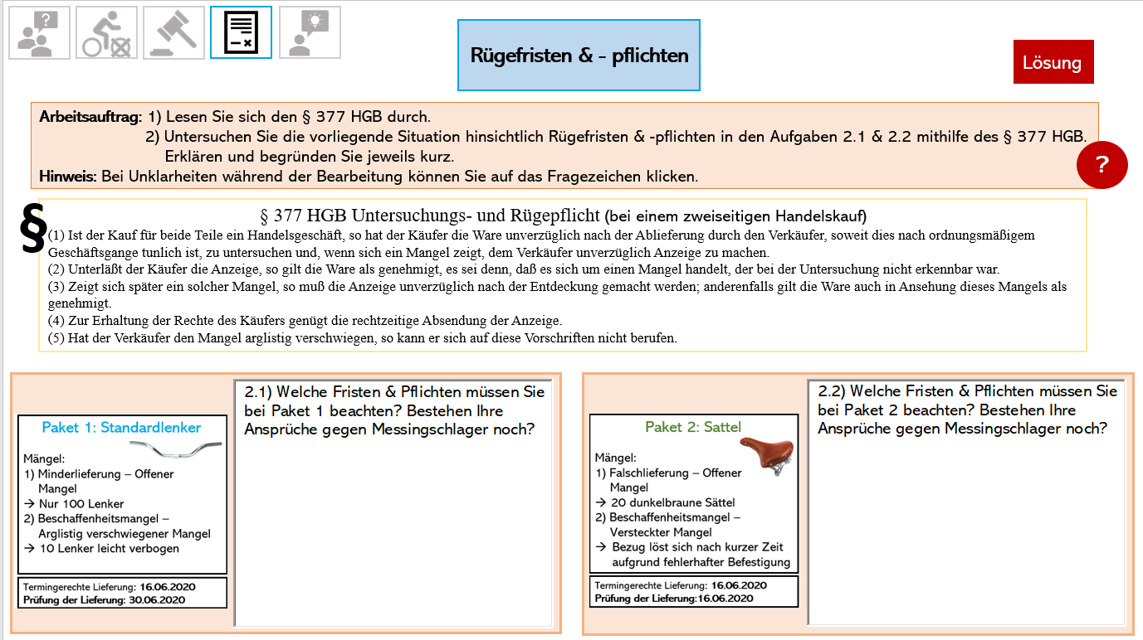
Konzept

Slide 20
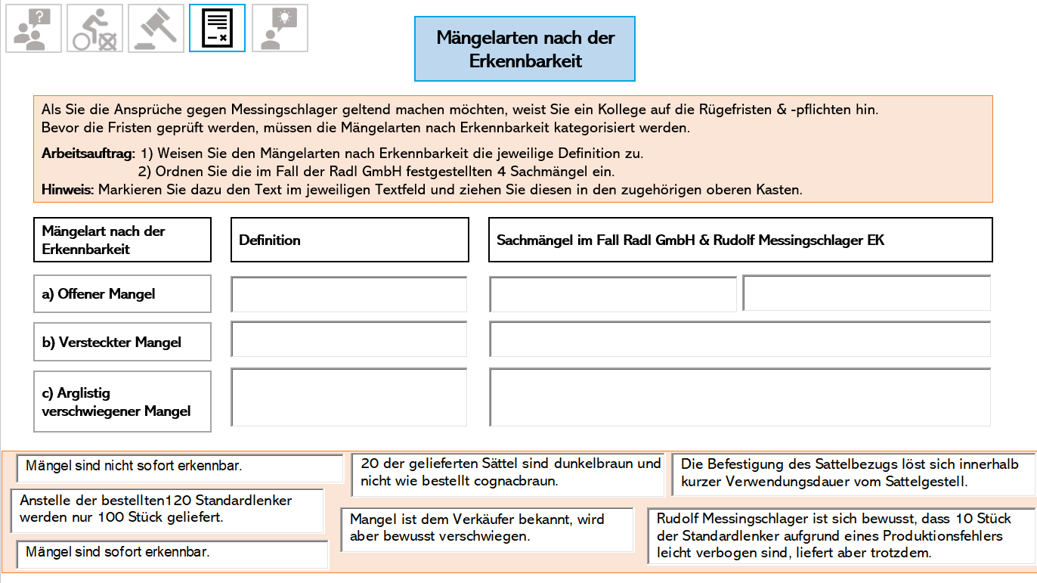
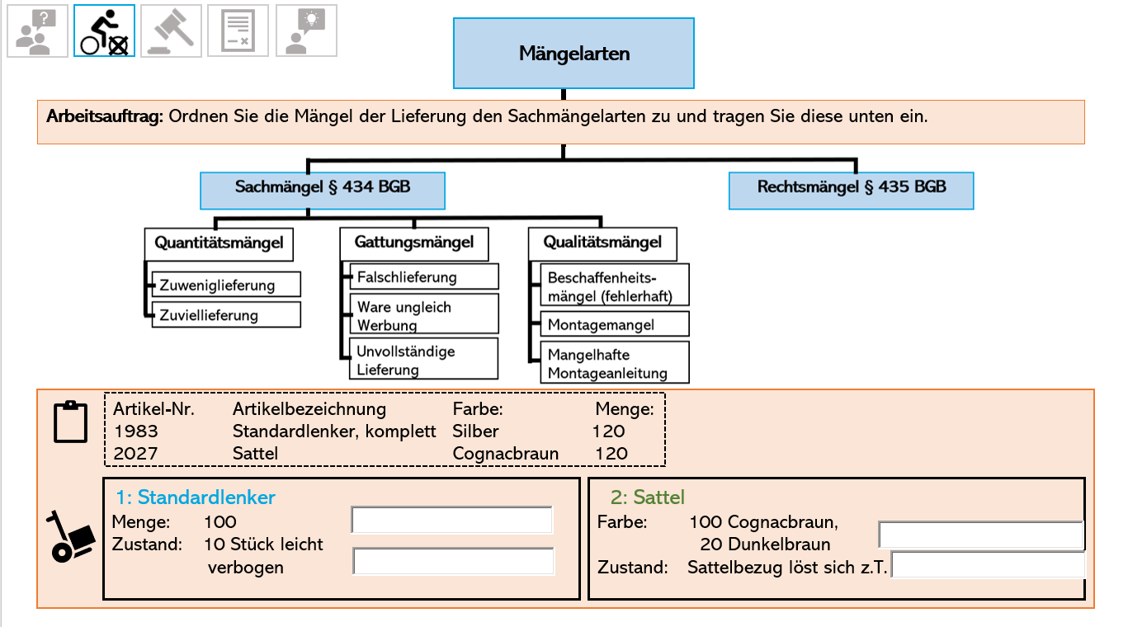
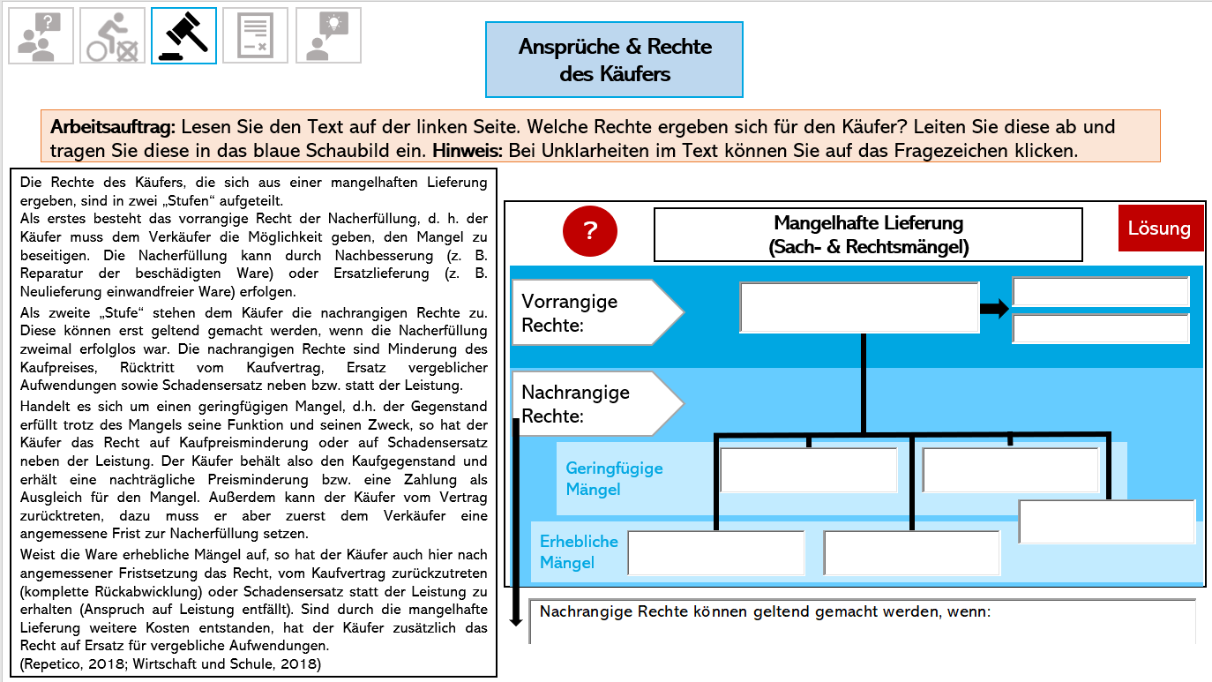
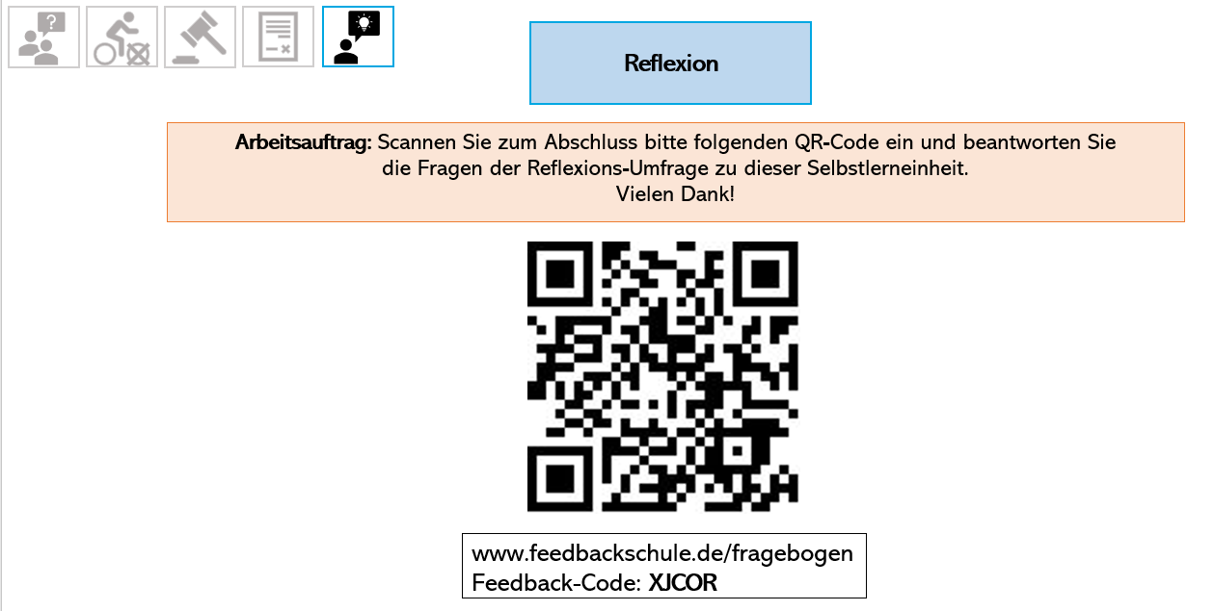
Motivation

Slide 21
Motivation

